Slide 1
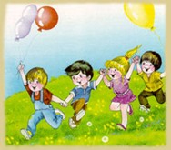
МУНИЦИПАЛЬНОЕ ДОШКОЛЬНОЕ ОРАЗОВАТЕЛЬНОЕ УЧРЕЖДЕНИЕ ДЕТСКИЙ САД КОМБИНИРОВАННОГО ВИДА № 134
«Организация двигательной активности детей на прогулке»
Воспитатель группы
компенсирующей направленности № 8
Колчерина Т.Н.

Slide 2
Что означает двигательная активность?
Это суммарное количество двигательных действий, осуществляемых ребенком в течение дня.
Сущность и значимость двигательной активнос-ти для детей:
- развитие нервной системы
-психики
- интеллекта
- физических качеств
- формирование личностных качеств
- здоровье
- психолого-эмоциональное состояние

Slide 3
В детском саду используются разные формы работы по физичес-кому воспитанию (утренняя гим-настика, физкультурные занятия, подвижные игры и физические упражнения, физкультурные празд-ники и т.д.) направленные на повы-шение двигательной активности детей.

Slide 4
. Методика проведения подвижных игр и физических упражнений на прогулке.
В процессе ежедневного проведения подвижных игр и физических упражнений на прогулке расширяется двигательный опыт детей, совершенствуется имеющиеся навыки в основных движениях; развиваются ловкость, быстрота, выносливость; формируется самостоятельность, активность, положительное взаимодействие со сверстниками.

Slide 5
в дни проведения физкультурных занятий в зале на прогулке организуется одна подвижная игра и какое-либо физическое упражнение.
Их продолжительность:
в старшей группе составляет 15-20 минут;
в подготовительной группе - 20-25 минут

Slide 6
когда физкультурные занятия не проводятся, планируются подвижная игра, спортивное упражнение и упражнение в основном виде движений
Их продолжительность:
в старшей группе составляет 20-25 минут;
в подготовительной - 30-35 минут.

Slide 7
Содержание игр и физических упражнений на прогулке для детей должно предусматривать:
1. использование упражнений преимущественно динамического характера, направленных на развитие различных групп мышц, упражнений требующих высокой координации движений;
2. соответствие игр и упражнений сезону года, погодным условиям;
3. применение разных способов организации дошкольников;
4. рациональное использование оборудования и инвентаря, предметов окружающей среды;
5. создание благоприятных условий для положительных эмоциональных и морально-волевых проявлений детей;
6. активизацию детской самостоятельности;
7. стимулирование индивидуальных возможностей каждого ребёнка.

Slide 8
Каждую неделю детям предлагается для разучивания новая подвижная игра, которая повторяется в течение месяца 2-3 раза в зависимости от сложности содержания. Кроме того, каждый месяц проводится по 6-8 подвижных игр освоенных ранее.

Slide 9
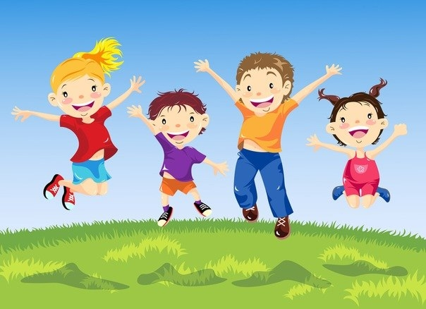
Значительное место отводится играм спортивного и соревновательного характера.
Кроме подвижных игр, на прогулке необходимо использовать разнообразные упражнения в основных видах движения.

Slide 10
На прогулке значительное место следует отводить спортивным упражнениям, способствующих формированию разнообразных двигательных навыков и качеств
.
Спортивные упражнения планируются в зависимости от времени года
(зимой - катание на санках, ходьба на лыжах; весной и летом - катание на велосипеде и самокате).

Slide 11
Обучение спортивным упражнениям и играм с элементами спорта проводится на физкультурных занятиях и закрепляется на прогулке. При подборе игр и упражнений для прогулки необходимо так сочетать основные движения, чтобы одно было хорошо знакомо детям, а другое новое, требующее большого внимания и контроля воспитателя во время его выполнения.

Slide 12
При подборе игр и упражнений важно учитывать время года и место их проведения. В сентябре, мае, июне обязательны игры с более длительным бегом, с элементами соревнований, игры, эстафеты.

Slide 13
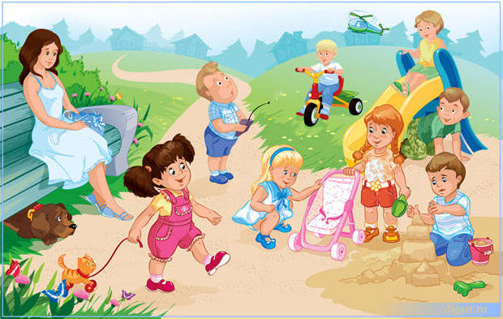
Примерный подбор игр и упражнений для проведения на прогулке летом:
1. П/и с бегом «Весёлые соревнования».
2. Езда на велосипеде по прямой, по кругу змейкой (с разной скоростью).
3. Метание мешочков с песком вдаль (рас. не менее 10 м).

Slide 14
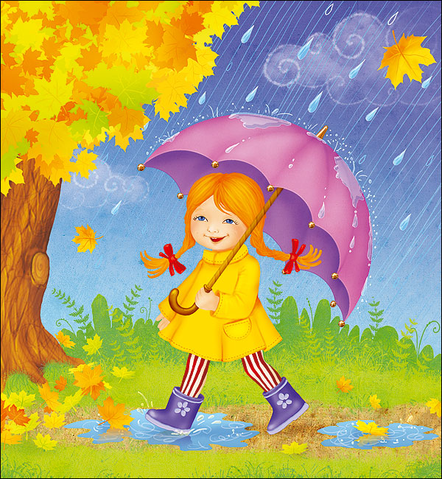
Примерный подбор игр и упражнений для проведения на прогулке в весеннее - осенний период.
1. П/и с бегом «Догони свою пару».
2. Прокатывание обруча по ровной дорожке («Кто дальше всех прокатит обруч?»).
3. Прыжки через скалку разными способами.

Slide 15
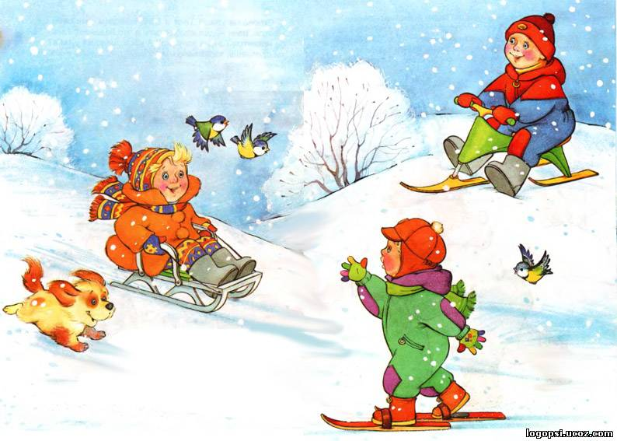
Примерный подбор игр и упражнений для проведения на прогулке зимой.
1. П/и с бегом «Быстро возьми, быстро положи».
2. Катание на санках.
Игра-эстафета «Гонки санок».
3. Прыжки со снежных валов.

Slide 16
БУДЬТЕ ЗДОРОВЫ !

